Slide 1
CEFET/RJ
Inteligência Artificial (GCC1734)
Prof. Eduardo Bezerra
ebezerra@cefet-rj.br

Slide 2
Créditos
Essa apresentação é material traduzido e/ou adaptado pelo prof. Eduardo Bezerra (CEFET/RJ), e utiliza material cuja autoria é dos professores Dan Klein e Pieter Abbeel (UC Berkeley).
O material original é usado no curso CS188 - Introduction to AI.
  Material original em http://ai.berkeley.edu/home.html

Slide 3

Processos de Decisão de Markov (MDP) – 1ª parte
Notes:
Please retain proper attribution, including the reference to ai.berkeley.edu. Thanks!
[These slides were created by Dan Klein and Pieter Abbeel for CS188 Intro to AI at UC Berkeley. All CS188 materials are available at http://ai.berkeley.edu.]
MDPs são uma forma de formalizar a ideia de busca não-determinística, que é o tipo de busca em que os resultados das ações do agente são incertos.
Um MDP é um problema de decisão sequencial.

Slide 4

Busca Não-Determinística
Notes:
Até aqui (na verdade, até antes de estudarmos o algoritmo expectimax), estudamos estratégias de busca determinística. Nessa família de algoritmos de busca, dada a formalização de um problema específico, o mesmo resultado é sempre produzido sempre que o agente resolve esse problema.
Na busca não-determinística, os resultados das ações de uma gente são incertos. Por que pode haver incerteza acerca do resultado de uma ação? A figura ilustra informalmente a situação. O agente pode decidir cruzar a ribanceira para pegar o diamante, mas essa ação pode fazer com que ele caia no precipício, em vez de obter a pedra preciosa. Na prática, leituras incorretas dos sensores ou mal funcionamento dos seus acionadores podem levar a situações em que uma ação tomada pelo agente não produza o resultado por ele esperado.

Slide 5





Exemplo: Mundo Grade
Um problema modelo: Mundo Grade
  O agente vive em uma grade
  Paredes bloqueiam o caminho do agente
Movimentação do agente é estocástica: ações nem sempre geram os resultados esperados.
  80% do tempo, a ação Norte leva para o Norte (se não houver muro adiante)
  10% do tempo, Norte leva para Oeste; 10% Leste
  Se há um muro na direção em que o agente quer se mover, o agente permanece onde está
  Em geral: resultado da ação selecionada tem 20% de ruído.
O agente recebe recompensas a cada passo de tempo
  Recompensas pequenas em cada passo (podem ser negativas); Grandes no fim (positivas ou negativas)
Objetivo: maximizar a soma de recompensas recebidas.
Notes:
Para formalizar o conceito de busca não determinística, considere o exemplo do mundo grade (grid world). Nesse mundo, o agente se encontra em uma grade. A cada momento, o agente pode selecionar uma ação. Em todas as posições, com exceção de (1,4) e de (3,4), o agente pode selecionar as seguintes ações: "Ir para norte", "Ir para sul", "Ir para leste", "Ir para oeste". Nas posições (1,4) e (3,4), o agente pode selecionar apenas a opção "Sair", o que finaliza o episódio. A cada ação que executa, o agente recebe uma recompensa (modelada como um valor numérico, que pode ser negativo, positivo ou zero).
A grande diferença para os problemas abordados na busca determinística é que, agora, as ações que o agente selecionou podem falhar (i.e., podem produzir resultados diferentes do desejado). Por exemplo, "Ir para Norte" é uma ação possível no mundo grade. O agente pode decidir tomar esta ação, mas isso não significa que ele irá efetivamente para norte; com 80% de chance, isso irá acontecer, mas com 20% de chance, o agente irá se mover em uma direção perpendicular à desejada.
Em geral, em um problema de busca não-determinística, o agente tem que lidar com aspectos de incerteza existentes no ambiente em que se encontra. Aqui, assim como na busca competitiva, não faz sentido definir um plano para realizar a tarefa.

Slide 6



Ações no Mundo Grade
Versão Determinística
Versão Estocástica
Notes:
As ações no mundo grade têm resultados incertos (figura à direita). Nesse contexto, quando o agente tiver que tomar uma ação, ele deve levar em consideração todos os possíveis resultados.

Slide 7
Processo de Decisão de Markov (MDP)
Um MDP é definido por:
  Um conjunto de estados s ∈ S
  Um conjunto de ações a ∈ A
  Um modelo de transição T(s, a, s’)
    Probabilidade condicional de se alcançar s’ a partir de s se a for executada, i.e., Pr(s’| s, a).
  Uma função de recompensa R(s, a, s’)
  Um estado inicial (ou distribuição inicial)
  (Talvez) Um ou mais estados terminais
MDPs são problemas de busca não determinística.
  Um modo de resolvê-los é com o algoritmo expectimax.
  Aqui, vamos estudar uma alternativa mais eficiente.
[Demo – gridworld manual intro (L8D1)]
Notes:
MDPs are non-deterministic search problems
One way to solve them is with expectimax search
We’ll have a new tool soon
Em MDPs, o agente procura maximizar o valor esperado do somatório das recompensas R(s, a, s’) recebidas durante um episódio.
In search problems: did not talk about actions, but about successor functions --- now the information inside the successor function is unpacked into actions, transitions and reward
Write out S, A, example entry in T, entry in R
Reward function different from the book : R(s,a,s’). In book simpler for equations, but not useful for the projects.
Need to modify expectimax a tiny little bit to account for rewards along the way, but that’s something you should be able to do, and so you can already solve MDP’s (not in most efficient way)

Slide 8


Propriedade de Markov
“Markov” em geral significa que, dado o estado atual, o estado seguinte é independente dos estados passados.
Para MDPs, “Markov” significa que os resultados das ações dependem apenas do estado atual
Similar a uma busca em que a função sucessora poderia apenas depender do estado atual (e não de todo o histórico)
Andrey Markov (1856-1922)
Notes:
MDPs seguem a propriedade de Markov: o efeito de uma ação em um estado depende apenas da ação e do estado atual do sistema (e não de como o processo chegou a tal estado).
Propriedade de Markov: a probabilidade P(s’| s, a) depende apenas de s e a e não do histórico de estados e ações.
Like search: successor function only depended on current state
Can make this happen by stuffing more into the state;
Very similar to search problems: when solving a maze with food pellets, we stored which food pellets were eaten
Por que essa propriedade é importante? Resposta: ela permite reduzir a complexidade de representação dos estados de um problema, pois permite representar cada estado por meio do estado anterior e da ação necessária, em vez de representar o histórico completo de ações e estados.

Slide 9

Políticas
Para problemas de busca determinística, envolvendo apenas um agente, procuramos um plano ótimo, ou sequência de ações do estado inicial até o objetivo.
Para MDPs, em vez disso, procuramos uma política ótima π*: S → A
  Uma política π é uma função que recomenda uma ação para cada estado.
  Uma política ótima é aquela que, se seguida pelo agente, maximiza a utilidade esperada.
  Uma política explícita define um agente reflexivo
Expectimax não computa políticas
  Computa a ação para apenas um único estado
Política ótima quando R(s, a, s’) = -0.04 para todos os estados não-terminais s
Notes:
Por que plano (da maneira como foi definido para busca determinística) não funcionam em busca não determinística?
Uma política define um agente reflexivo (reflex agent), que, para cada estado possível, tem uma regra do que fazer.
O algoritmo expectimax não computa políticas explicitamente. Em vez disso, o expectimax permite computar qual a ação ótima a tomar em um dado estado. De todo modo, o expectimax pode, pelo menos em princípio, se aplicados sobre MDPs. O que podemos fazer nesse tipo de problema é executar o expectimax para um estado específico, obter o resultado, e rodar expectimax novamente no próximo estado. Portanto, expectimax por um lado é uma maneira de resolver MDPs. Por outro lado, esse algoritmo não computa uma política explícita. Isso pode ser vantajoso ou desvantajoso…

Slide 10
Exemplo: políticas ótimas
R(s) = -0.01
R(s) = -0.03
R(s) = -0.4
R(s) = -2.0
Notes:
Essa página apresenta 4 exemplos de políticas ótimas para o Mundo Grade.
R(s) = the “living reward” (recompensa)
Notar para a política com R(s) = -0.01, a recomendação da política no quadrado (3, 2). Nesse caso, o agente está sendo conservativo, porque cada passo de tempo custo um valor pequeno. Lembrar do ibot que joga a bola de futebol por baixo de suas pernas!
Nesses exemplos, R(s) fornece valores fixos de recompensa para os estados não-terminais. Para os estados terminais, R(s) é igual a 1 ou -1.

Slide 11
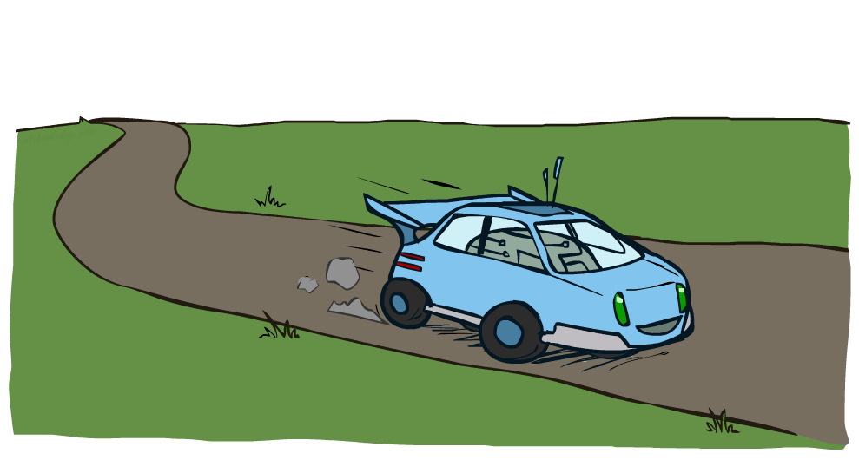
Exemplo: carro robô

Slide 12



Exemplo: carro robô
Um carro robô deve dirigir a longas distâncias e, tanto quanto possível, rapidamente.
Estados: {Cool, Warm, Overheated}; Ações: {Slow, Fast}
Ir mais rápido fornece maior recompensa.
0.5
+1
1.0
Fast
Slow
-10
+1
0.5
Warm
Slow
Fast
0.5
+2
Cool
0.5
Overheated
1.0
+1
+2
Notes:
A figura exibe um diagrama de transição de estados para o MDP em questão. O modelo de transições desse MDP está apresentados nas arestas do diagrama (números em vermelho), assim como a função de recompensa (valores em verde).
Um agente racional irá tentar não entrar no estado Overheated.
R(Cool, Fast, Cool) = +2
R(Cool, Fast, Warm) = +2
R(Cool, Slow, Cool) = +1
R(Warm, Fast, Overheated) = -10
R(Warm, Slow, Cool) = +1
R(Warm, Slow, Warm) = +1

Slide 13
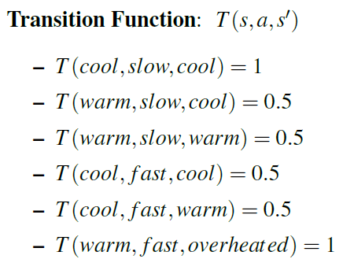
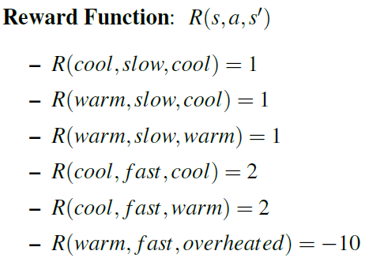
Exemplo: carro robô (cont.)

Slide 14


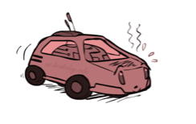
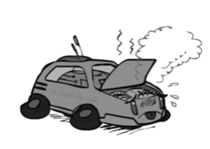
Carro robô: árvore de Busca
Expectimax iria realizar muito trabalho desnecessário, pois há muitas subárvores iguais aparecendo na árvore de busca.
Notes:
O problema anterior poderia ser resolvido com expectimax. Em geral, podemos pensar que qq MDP define uma árvore de busca. Por exemplo, se o agente se encontra no estado Cool, há duas ações, assim como em uma árvore expectimax. Se o agente selecionar Slow, ele continua em Cool, se não, há duas possibilidades. E assim por diante.
Mas porque não é adequado usar expectimax para resolver MDPs em geral? Porque esse é um caso em que expectimax iria realizar muito trabalho desnecessário, pois há muitas subárvores iguais aparecendo na árvore de busca.

Slide 15


Árvores de busca em MDPs
Em geral, cada MDP está associado a uma árvore similar à gerada com a busca expectimax.
s
s é um estado
a
(s, a) is a q-state
(s, a) é um q-estado
s, a
(s, a, s’) é uma transição
T(s, a, s’) = P(s’ | s, a)
R(s,a,s’)
s,a,s’
s’
Notes:
Um MDP está associado a uma árvore de busca cujo esquema é representado na figura ao centro. Na árvore de busca de um MDP, cada nó de acaso (chance node, q-estado) representa incerteza acerca do que pode acontecer com base em (s,a). Note a diferença com relação à busca competitiva, na qual cada nó de acaso representa um adversário que seleciona ações de forma aleatória.
Se o agente está em s, há diversas ações possíveis. Para cada uma delas, o resultado é incerto (i.e., não determinístico). Cada estado s’ que o agente pode alcançar a partir de s está sujeito à incerteza inerente ao ambiente.
Q-state (s,a) is when you were in a state and took an action. Repare que o q-estado é um par estado/ação. Quando o agente está em um estado s e toma uma ação a, este agente é levado a um q-estado. Os q-estados são análogos aos nós de acaso no expectimax.
Cada transição (s, a, s’) tem uma probabilidade associada. Essa probabilidade é representada pela função T(s,a,s’). Repare que T(s,a,s’) é a probabilidade de o agente chegar ao estado s’ no próximo passo de tempo dado que no passo de tempo atual ele se encontra no estado s e decide tomar a ação a.
Cada transição também tem uma recompensa associada, que é representada pela função R(s,a,s’), que pode produzir valores positivos ou negativos. Desse modo, R(s,a,s’) é a recompensa que o agente recebe quando aterrissa em s' após ter selecionado a ação a no estado s.

Slide 16

Utilidade de uma sequência de recompensas

Slide 17
Utilidade de uma sequência de recompensas
Em um MDP, as recompensas são fornecidas ao agente a cada passo (i.e., a cada ação executada).
    Nesse contexto, devemos determinar a função de utilidade a ser usada.
Isso levanta a seguinte questão: que preferências um agente deve ter quando está diante de duas ou mais sequências de recompensas?
No caso mais simples, poderíamos apenas adicionar as recompensas a partir de s para obter U(s).
  Mas há algumas sutilezas a considerar...
Notes:
Em um MDP, as recompensas são fornecidas ao agente a cada passo. Por conta disso, devemos determinar a função de utilidade a ser usada. No caso mais simples, poderíamos apenas adicionar as recompensas a partir do estado s para obter U(s).
Mas há algumas sutilezas a serem consideradas quando da computação da utilidade de uma sequência de recompensas, conforme apresentado no próximo slide.

Slide 18
Utilidades de Sequências
Que preferências um agente deve ter quando tem que selecionar entre duas ou mais sequências de recompensas?
Mais ou menos?
Agora ou depois?
[1, 2, 2]
ou
[2, 3, 4]
[0, 0, 1]
ou
[1, 0, 0]
Notes:
Por exemplo, na figura, o que é melhor para o agente, receber uma gema (recompensa positiva) a cada passo, ou receber todas as gemas no fim? Isso levanta uma questão geral no uso de MDP: quais preferências um agente deve ter quando estiver comparando sequências de recompensas?
No caso da comparação entre [1,2,2] e [2,3,4], a simples adição das recompensas seria suficiente para selecionar uma das sequências (a primeira tem total igual a 5, e a segunda tem total igual a 9; logo, a segunda sequência é preferível à primeira).
Mas, e no caso das sequências [0,0,1] e [1,0,0]? A escolha aqui não é tão óbvia (pois o total em ambas é igual). A solução para esse tipo de situação é descrita no próximo slide.

Slide 19




Descontos
É razoável (para um agente racional)
  procurar maximizar a soma das recompensas obtidas.
  preferir receber recompensas mais cedo do que mais tarde.
Uma solução: fazer valores efetivos de recompensas decaírem exponencialmente com o tempo usando um fator de desconto.
Valor agora
Valor no próximo estado
Valor daqui a dois estados
Notes:
Ideia: quanto mais distante uma recompensa estiver do agente, menos ela vale efetivamente.

Slide 20

Descontos
Como descontar?
  A cada vez que avançamos (descemos) um nível, multiplicamos uma vez pelo fator de desconto.
Por que descontar?
  Recompensas mais cedo provavelmente possuem mais utilidades do que recompensas tardias.
  Ajuda na convergência dos algoritmos.
Exemplo (considerando desconto de 0,5): qual sequência é melhor, [1,2,3] ou [3,2,1]?
  U([1,2,3]) = 1*1 + 0,5*2 + 0,25*3 = 2,75
  U([3,2,1]) = 1*3 + 0,5*2 + 0,25*1 = 4,25
  Sendo assim, U([1,2,3]) < U([3,2,1])
Notes:
Rewards in the future (deeper in the tree) matter less
Interesting: running expectimax, if having to truncate the search, then not losing much; e.g., less then \gamma^d / (1-\gamma)
Por que usar decaimento exponencial? Inspirado em transações financeiras.
No exemplo, mesmo que a soma das recompensas seja a mesma, o agente iria preferir [3,2,1] para um valor de gamma menor do que 1 e maior do que 0. Repare que os valores 1, 0,5 e 0,25 são resultantes de (0,5)^0, (0,5)^1 e (0,5)^2, respectivamente.

Slide 21

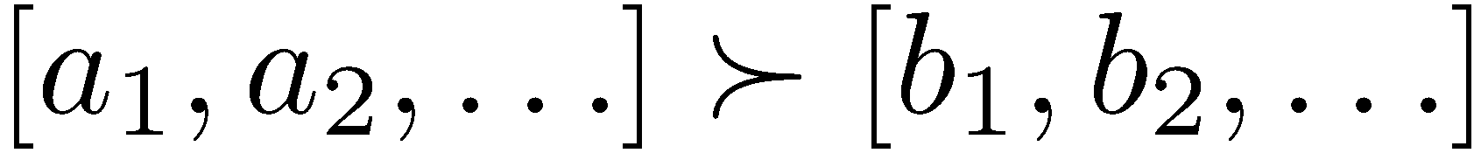
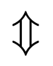
Preferências estacionárias
Teorema: se consideramos preferências estacionárias...
...então, há apenas duas maneiras de definir utilidades:
  Utilidade aditiva:
  Utilidade amortizada:
Notes:
O que deveríamos esperar de um agente que está diante de duas sequência de ações e deve decidir por uma dela, de forma a podermos considerar que esse agente é racional?
Dizemos que preferências são estacionárias quando, dadas duas sequências de recompensas A e B, se prefixamos uma subsequência r tanto em A quanto em B, a ordem de preferência das sequências resultantes permanece a mesma. Ou seja, suponha que o agente prefere A quando compara com B agora. Se prefixarmos tanto A quanto B por uma subsequência qualquer, o agente também irá fazer a mesma escolha (i.e., selecionar a sequência que contém A) se essa decisão for apresentada para ele no futuro.
Repare que há casos em que preferências são não-estacionárias. Isso acontece quando o valor de alguma recompensa de um estado muda em função do tempo. Mas isso está fora do escopo de nosso estudo.

Slide 22


Exemplo: Descontos
Dados:
  Ações: East, West, Exit (esta última disponível apenas nos estados do conjunto {a, e})
  Considere transições determinísticas.
  Recompensas iguais a zero nos estados não terminais.
Q1: Para γ = 1, qual a política ótima?
Q2: Para γ = 0.1, qual a política ótima?
Q3: Para que valor de γ as ações West e East são igualmente boas quando o agente se encontra no estado d?
Notes:
Neste exemplo de mundo, há 6 estados possíveis, a, b, c, d, e, End. Este último é um estado terminal.
Em qualquer desses estados em {a, b, c, d, e}, o agente pode escolher entre duas ações a tomar: “West” ou “East”. Além disso, se o agente está no estados a ou e, há uma ação adicional, “Exit”. Escolher essa última ação nos estados a ou e dá a recompensa +10 e +1 ao agente, respectivamente, e leva ao fim do episódio. Para tornar os cálculos mais fáceis, considere que as transições são determinísticas.
As perguntas realizadas neste exercício têm a ver com fornecer a política ótima para cada valor de gama fornecido.
Q1 → “West” para b, c, d, e. “Exit” para a.
Q2 → “West” para b, c; “East” para d; “Sair” para e.
Q3 → duas soluções “igualmente boas” significa que ambas as soluções fornecem a mesma soma de recompensas amortizadas a partir do estado d. Sendo assim, o valor de gama deve ser tal que (gama^3) * 10 = (gama^1) * 1.

Slide 23
Exemplo: Descontos (cont.)
Q1: Para γ = 1, qual a política ótima?
Q2: Para γ = 0.1, qual a política ótima?
Q3: Para que valor de γ as ações West e East são igualmente boas quando o agente se encontra no estado d?
Q1 → “West” para b, c, d, e. “Exit” para a.
Q2 → “West” para b, c; “East” para d; “Exit” para e.
Q3 → duas soluções “igualmente boas” significa que ambas as soluções fornecem a mesma soma de recompensas amortizadas a partir do estado d. Sendo assim, o valor de gama deve ser tal que (gama^3) * 10 = (gama^1) * 1.

Slide 24

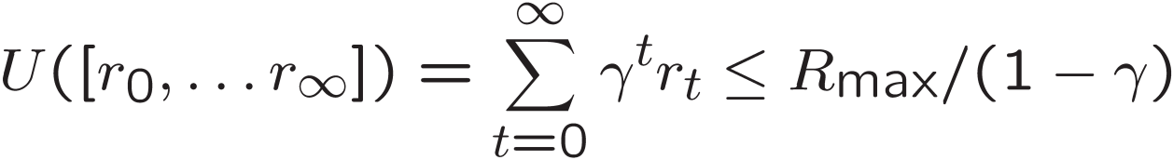
Problema: Utilidades Infinitas?!
Problema: e se o jogo durar para sempre? Como comparar sequências infinitas?!
Três soluções alternativas:
  Usar horizonte finito (similar ao DFS com altura limite)
    Terminar episódios após uma quantidade fixa de passos.
    Resulta em políticas não-estacionárias (π depende do tempo restante)
  Aplicar amortização (descontos): usar 0 < γ < 1
    Valor menor de γ significa “horizonte” menor – agente prioriza curto prazo.
  Adicionar um estado absorvente: garantir que, para qualquer política, um estado terminal será eventualmente alcançado.
Notes:
Há situações em que o agente pode “viver” para sempre no ambiente. Isso pode acontecer em situações em que o agente nunca alcança um estado terminal, ou em ambientes em que simplesmente não exista um estado terminal.
Por exemplo, no caso do carro robô, o agente pode escolher a ação Slow a cada passo de tempo e, nesse caso, nunca irá chegar ao estado Overheated. Nessas situações o agente irá obter um valor de recompensa infinito e seria impossível decidir entre duas politicas quaisquer, qual seria a melhor.
Há múltiplas soluções para o problema descrito acima.
1) A primeira delas é definir um horizonte finito para a vida do agente. No exemplo do carro robô novamente, isso pode ser análogo à quantidade de combustível disponível. Como desvantagem, essa solução pode gerar políticas não estacionárias, i.e., o que o agente escolhe fazer depende da quantidade de tempo que lhe resta. Nesse cenário, teríamos que decidir uma ação para cada estado e para cada quantidade de passos necessários para o final.
2) A segunda solução é usar recompensas amortizadas (i.e., descontadas no tempo). Dessa forma, mesmo que o agente tenha uma sequência infinita de recompensas infinitas, a amortização garante que a soma converge para um valor finito. Mudar o valor de \gamma altera o que chamamos de “horizonte” do agente: quanto maior o valor de gamma, maior o horizonte. Na desigualdade acima, $R_{max}$ significa o máximo valor de recompensa que o agente pode obter. Essa desigualdade pode ser comprovada por meio da expressão correspondente à soma dos termos de uma progressão geométrica cuja razão é menor do que 1.
3) Como um caso especial, temos a terceira solução possível: definir um estado absorvente.
Em geral, iremos usar amortização para resolver esse problema.

Slide 25
Resumo: definição de MDPs
MDPs:
  Conjunto de estados S
  Estado inicial s₀
  Conjunto de ações A
  Modelo de Transições P(s’|s,a) (ou T(s,a,s’))
  Recompensas R(s,a,s’) (e desconto γ)
Conceitos importantes até aqui:
  Política = função que recomenda uma ação para cada estado.
  Utilidade = soma de recompensas (amortizadas).
s
a
s, a
s,a,s’
s’
Notes:
Essa página resume os conceitos que vimos até aqui.

Slide 26
Resolução de MDPs
Notes:
Agora que sabemos o que são MDPs, podemos descrever de que forma resolvê-los.
Resolver um MDP significa encontrar uma política ótima para esse MDP.

Slide 27
Resolução de MDPs
Resolver um MDP significa encontrar uma política ótima para ele.
Exemplo: a política a seguir é ótima quando os estados não terminais têm recompensa R(s) = -0.04.
Para resolver um MDP, devemos calcular as utilidades dos seus estados.
Notes:
No exemplo apresentado acima, a política é representada pelas setas, cada uma das quais indica a ação recomendada pela política em cada estado do MDP.

Slide 28
Quantidades V*(s) e Q*(s,a)
Valor (utilidade) de um estado s:
  V*(s) = utilidade esperada começando em s e agindo otimamente (i.e., racionalmente).
Valor (utilidade) de um q-estado (s,a):
  Q*(s,a) = utilidade esperada começando por tomar a ação a partindo do estado s e, desse estado em diante, agindo otimamente.
Política ótima π*(s):
  Recomenda ação ótima a partir de s
  Recomendação é feita com base em V*(s)
s
s é um estado
a
(s, a) é um q-estado
s, a
s,a,s’
(s,a,s’) é uma transição
s’
[Demo – gridworld values (L8D4)]
Notes:
Para resolver um MDP, há algumas quantidades que precisamos definir formalmente e computar: V*(s) e Q*(s, a).
V*(s) é o valor que seria calculado para o estado s se estivéssemos usando o expectimax. O símbolo “*” significa que esse é o valor sob ação ótima. Sendo assim, cada estado possui estados associados, que correspondem às utilidades que seriam computadas pelo algoritmo expectimax.
A ideia subjacente a V*(s) é a seguinte: se o agente agir otimamente a partir de s, ele irá receber diferentes valores de utilidade em diferentes episódios, porque o agente não controla completamente os resultados de suas ações. Entretanto, em média, V*(s) é o valor que o agente irá receber.
Um q-estado (s,a) representa uma situação em que o agente se encontra no estado s e já decidiu tomar a ação a, mas não a executou ainda. O valor (ou utilidade) desse q-estado é denotado por Q*(s, a).
Recomendação é feita com base em V*(s) --> [AIMA] Section 17.1.2 defined the utility of being in a state as the expected sum of discounted rewards from that point onwards. From this, it follows that there is a direct relationship between the utility of a state and the utility of its neighbors: the utility of a state is the immediate reward for that state plus the expected discounted utility of the next state, assuming that the agent chooses the optimal action.

Slide 29

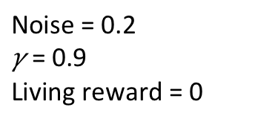
Exemplo: valores V*(s) para o Mundo Grade
Valores → utilidades
Setas → política
Noise = 0.2
$γ$ = 0.9
Living reward = 0
Notes:
Os valores apresentados são utilidades de cada estado. Cada seta é a ação (direção) recomendada pela política a partir do estado correspondente.
O que significa, por exemplo, o valor 0,49 na esquerda inferior? Resposta: se o agente partir diversas vezes dessa célula, em média, ele deve esperar uma recompensa total de 0,49.
Comparar 0,49 com 0,85 → é melhor para o agente estar na célula com valor 0,85 do que na célula com valor 0,49. Isso porque, nesta última, ele deve “pagar” o living reward (nesse exemplo igual a zero, mas maior do que zero em geral) por cada célula até a saída.
Comparar 0,57 com 0,74 → é melhor para o agente estar na célula com 0,74 do que na célula com 0,57, por que, nesta última, se algo der errado, ele cai no precipício e perde.

Slide 30
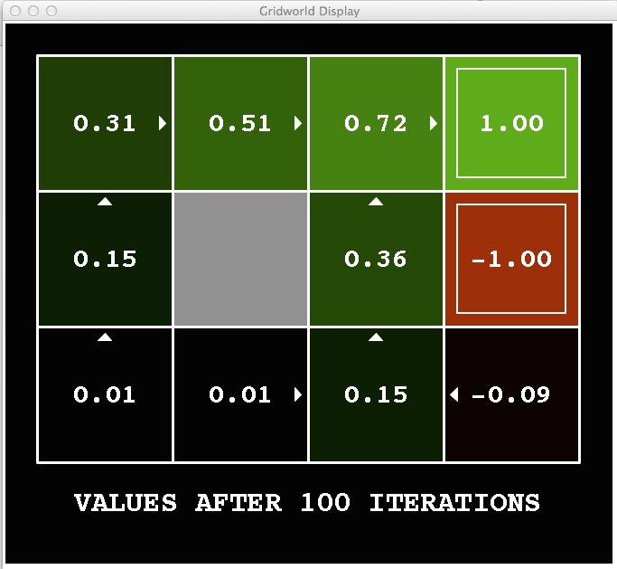
Exemplo: valores V*(s) para o Mundo Grade
Noise = 0.2
γ = 0.9
Living reward = -0.1
Notes:
Outro exemplo de mundo grade, dessa vez com living reward diferente de zero.

Slide 31
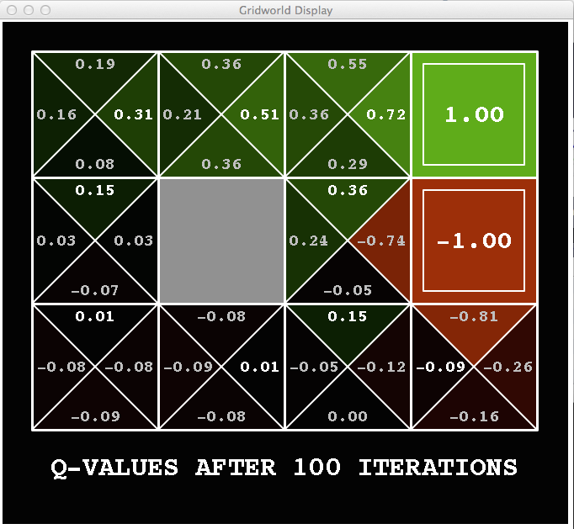
Exemplo: q-valores para o Mundo Grade
Noise = 0.2
γ = 0.9
Living reward = -0.1
Notes:
Essa figura apresenta q-estados referentes ao mundo grade da página anterior.
Repare que, para cada estado, há 4 q-estados (correspondentes às 4 ações possíveis).
Conforme a definição recursiva apresentada na próxima página, a utilidade de um estado é o máximo entre os q-valores correspondentes àquele estado.

Slide 32


Cálculo dos valores (utilidades) dos estados
Operação fundamental: computar o valor (expectimax) de cada estado
  Utilidade esperada (expected utility), considerando agente racional
  Soma ponderada de recompensas (amortizadas)
  Isso é o que o expectimax computa!
Definição recursiva do valor de um estado s:
s
a
s, a
s,a,s’
s’
Notes:
Para resolver um MDP, devemos calcular os valores das utilidades dos estados componentes de S.
Precisamos definir equações que equivalem à computação que o expectimax realizaria. É como se tivéssemos o expectimax traduzido para equações.
Começamos por pensar qual é o valor expectimax da raiz da árvore, s. Nesse caso, aplicamos a mesma fórmula usada no expectimax.
Justificativa do fator $\gamma$ multiplicando V*: V* seria o valor obtido sem amortização. Mas ele acontece um passo adiante, daí a multiplicação pelo fator de desconto.
Componentes:
V* é a recompensa sobre um valor futuro.
$\gamma$: desconto sobre o valor futuro
A ultima equação apenas apresenta um valor V em termos de outros valores V. Ou seja, Q(s,a) é embutido (“inline”).
Repare que nas equações apresentadas, há uma recursão mútua (i.e., uma depende da outra).

Slide 33




Árvore de Busca para o Carro Robô
Para calcular V*(s), o algoritmo expectimax iria realizar muita computação desnecessária!
Problema 1: estados se repetem.
  Ideia: computar quantidades necessárias apenas uma vez
Problema 2: árvore cresce ad infinito.
  Ideia: usar DFS com limite, mas com limites crescentes, até que mudanças se tornem pequenas.
  Nota: partes profundas da árvore eventualmente não importam se γ < 1
Notes:
Repare que essa árvore pode ficar muito grande rapidamente, o que inviabiliza o uso do expectimax para computar os valores dos nós. Isso porque o expectimax iria repetir diversas computações iguais.
A razão para o que está escrito na Nota é a seguinte: conforme nos aprofundamos na árvore, vemos as mesmas recompensas, só que elas serão multiplicadas pelo fator de desconto (um valor menor do que 1), fazendo com que a recompensa efetivamente recebida pelo agente se torne cada vez menor. Por exemplo, se nos aprofundarmos 100 passos na árvore, veremos valores de recompensa multiplicados por $\gamma^{100}$!
Então, a questão é como realizar a mesma computação que expectimax realiza e ao mesmo desviando dos dois problemas acima. A solução para isso está descrita no próximo slide.

Slide 34





Valores Limitados por Tempo
Questão: como realizar a mesma computação que expectimax e ao mesmo evitar os dois problemas?
Ideia básica da solução: valores limitados por tempo
Vamos definir V_{k}(s) como o valor ótimo de s, se o jogo termina em k passos no futuro.
  Equivalentemente: é o que o expectimax de profundidade k iria produzir a partir de s
Notes:
Em vez de pensar em computar o valor exato de V*(s), que precisaria de uma quantidade infinita de passos, iremos usar um algoritmo para computar uma quantidade computável em um tempo finito. Denotaremos essa quantidade por $V_k(s)$. Essa quantidade é um valor aproximado de V*(s). Esse algoritmo é denominado Value Iteration.
Em cada passo de tempo, o agente recebe um valor de recompensa. Então, em k passos de tempo, o agente recebe k valores de recompensa.
A árvore apresentada acima não é a árvore completa a partir do estado Cool (até porque essa árvore é infinita!). Em vez disso, é uma árvore de profundidade igual a 2. Se computarmos V(Cool) nesta árvore "truncada", o valor resultante não seria igual a V*(Cool). Entretanto, conforme a profundidade da árvore considerada aumenta, o valor aproximado V_k(s) computado pelo Value Iteration se aproxima cada vez mais do valor ótimo V*(s).
A ideia do algoritmo aproximado Value Iteration é computar V_k(s) para sucessivos valores de k, utilizando a atualização de Bellman. De início, o algoritmo começa com k igual a zero para computar V_0(s), para cada estado s. A partir dos valores V_0(s), o algoritmo então computa os valores V_1(s). A partir dos valores V_1(s), computa V_2(s).

Slide 35

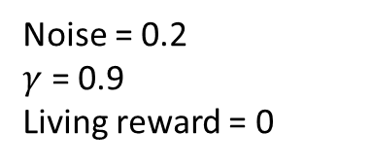
k=0
Noise = 0.2
$γ$ = 0.9
Living reward = 0
Notes:
Essa e as próximas páginas apresentam a evolução dos valores de cada estado do mundo grade computados pelo algoritmo Value Iteration.
O que a figura apresenta é, para cada estado, o valor que pode ser alcançado pelo agente (supondo que este esteja agindo otimamente) se a este agente é permitido realizar zero ações adicionais.

Slide 36

k=1
Noise = 0.2
$γ$ = 0.9
Living reward = 0
Notes:
O que acontece se o agente pode realizar apenas uma ação, i.e., o agente pode realizar k=1 ações?
Resposta:
Vamos considerar o que acontece em cada um dos dois estados terminais do mundo grade. Nesses estados, a única ação disponível é Exit. Se o agente está no estado [coluna=4, linha=3] (considerando o canto inferior esquerdo como referência), ele ganha a recompensa +1 ao axecutar a ação Exit. Se o agente está na posição [coluna=4, linha=2], ele “ganha” a recompensa –1 ao executar a ação Exit . Esses dois valores são computados usando a atualização de Bellman. Também usando a atualização de Bellman, podemos constatar que em qualquer outro estado que não seja terminal, o agente ganha uma recompensa igual a 0, independente de qual seja a ação que ele selecione.

Slide 37

k=2
Noise = 0.2
$γ$ = 0.9
Living reward = 0
Notes:
Se o agente pode realizar dois passos adicionais iniciando na célula [coluna=3, linha=3], entao, para receber a recompensa máxima possível a partir daquele estado, ele deve se selecionar a ação que o direcione para a célula [coluna=4, linha=3] com a 1ª ação e depois tomar a saída (2ª ação). Então, em média, esse agente irá receber 0,72 naquele estado [coluna=3, linha=3].

Slide 38

k=3
Noise = 0.2
$γ$ = 0.9
Living reward = 0
Notes:
Assuming zero living reward

Slide 39

k=4
Noise = 0.2
$γ$ = 0.9
Living reward = 0
Notes:
Assuming zero living reward

Slide 40

k=5
Noise = 0.2
$γ$ = 0.9
Living reward = 0
Notes:
Assuming zero living reward

Slide 41

k=6
Noise = 0.2
$γ$ = 0.9
Living reward = 0
Notes:
Em seis passos, começamos a ver valores maiores que zero na célula coluna=1, linha=1.

Slide 42

k=7
Noise = 0.2
$γ$ = 0.9
Living reward = 0
Notes:
Com sete passos, o agente pode não apenas chegar ao objetivo no caminho em que não acontece de errado, mas também chegar lá por caminhos onde algo dá errado uma vez. Por isso, o valor na célula coluna1= linha=1 continua crescendo.

Slide 43

k=8
Noise = 0.2
$γ$ = 0.9
Living reward = 0
Notes:
Assuming zero living reward

Slide 44

k=9
Noise = 0.2
$γ$ = 0.9
Living reward = 0
Notes:
Assuming zero living reward

Slide 45

k=10
Noise = 0.2
$γ$ = 0.9
Living reward = 0
Notes:
Assuming zero living reward

Slide 46

k=11
Noise = 0.2
$γ$ = 0.9
Living reward = 0
Notes:
Assuming zero living reward

Slide 47

k=12
Noise = 0.2
$γ$ = 0.9
Living reward = 0
Notes:
Assuming zero living reward

Slide 48

k=100
Noise = 0.2
$γ$ = 0.9
Living reward = 0
Notes:
Assuming zero living reward

Slide 49





Computação dos Valores Limitados por Tempo
Notes:
De que forma $V_k$ está relacionado à árvore que o expectimax geraria?
Suponha que a figura representa esquematicamente a árvore que o expectimax geraria (obviamente essa árvore seria infinita…). Na parte inferior dessa árvore, há um números infinito de folhas, mas apenas um número finito de estados (neste exemplo, três estados) cujos valores devem ser calculados. Esse são os valores $V_0(.)$. Na camada de cima, teríamos diversas cópias de $V_1(.)$. E assim por diante. Ou seja, em cada camada, teríamos que calcular $V_k(.)$.

Slide 50

Algoritmo “Iteração de Valor” (Value Iteration)
Notes:
Esse algoritmo produz o mesmo resultado que o expectimax (i.e., calcula os valores $V^{*}(s)$ de cada estado s), mas sem realizar uma quantidade imensa de cálculos de valores de estados. É um algoritmo que usa a técnica de programação dinâmica (dynamic programming).

Slide 51
Algoritmo “Iteração de Valor”
Ideia básica: calcular a utilidade de cada estado s e utilizá-la para determinar qual é a ação ótima a partir de s.
Utilidade de cada estado é definida em termos da utilidade das sequências de ações que podem se seguir a partir dele.
  R(s): recompensa a “curto prazo” por se estar em s
  U(s): recompensa total a “longo prazo” a partir de s
Utilidade de um estado s é dada pela recompensa imediata para s mais a utilidade esperada do próximo estado amortizada, considerando que o agente escolhe a ação ótima.
  Isto é, algoritmo usa a equação recursiva definida anteriormente.

Slide 52
Algoritmo “Iteração de Valor”: Passos
Começar com V₀(s) = 0
Dado vetor de valores V_{k}(s), executar expectimax a partir de cada estado:
Repetir passo 2 até a convergência.
Complexidade das atualizações em cada iteração: O(|S|² |A|)
Teorema: esse algoritmo converge para valores ótimos e únicos.
  Ou seja, aproximações se tornam cada vez mais precisas.
  Em particular, a política pode convergir muito antes dos valores.
V_{k+1}(s)
a
s, a
s,a,s’
V_{k}(s’)
Notes:
Discussão sobre a complexidade computacional: S * A * S vezes a quantidade de iterações
Justificativa da complexidade: Temos que calcular a fórmula acima para cada estado. Existem |S| estados. Então, para cada estado, realizamos um “mini-expectimax”. Temos que considerar cada ação, de tal forma que deve haver um loop de |A| iterações. Por fim, deve haver uma soma sobre os possíveis estados resultantes, o que, no pior caso, leva |S|.

Slide 53



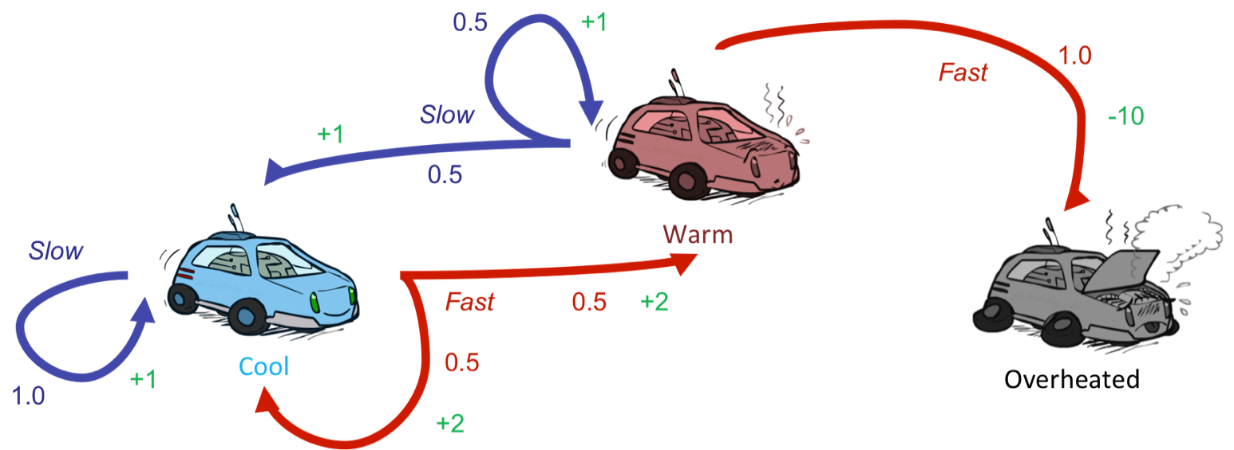



Algoritmo “Iteração de Valor”: Exemplo
2.75 1.75 0
2 1 0
Considere fator de desconto igual a 0,5.
0 0 0
Notes:
Esse exemplo ilustra a aplicação do algoritmo “Iteração de Valor”.
O algoritmo inicia com o caso base (i.e., k = 0).
T(s, a, s’) = Pr(s’ | s, a)
Algumas entradas da tabela correspondente à função de transição são:
T(Cool, Slow, Cool) = Pr(Cool | Cool, Slow) = 1,0
T(Cool, Fast, Cool) = Pr(Cool | Cool, Fast) = 0,5
T(Cool, Fast, Warm) = Pr(Warm | Cool, Fast) = 0,5
Algumas entradas da tabela correspondente à função de recompensas são:
R(Cool, Fast, Cool) = +2
R(Cool, Fast, Warm) = +2
R(Cool, Slow, Cool) = +1
R(Cool, Slow, Warm) = 0
R(Warm, Fast, Overheated) = -10
R(Warm, Slow, Cool) = +1
R(Warm, Slow, Warm) = +1
Esse exemplo também ilustra a situação em que as políticas convergem rapidamente.

Slide 54

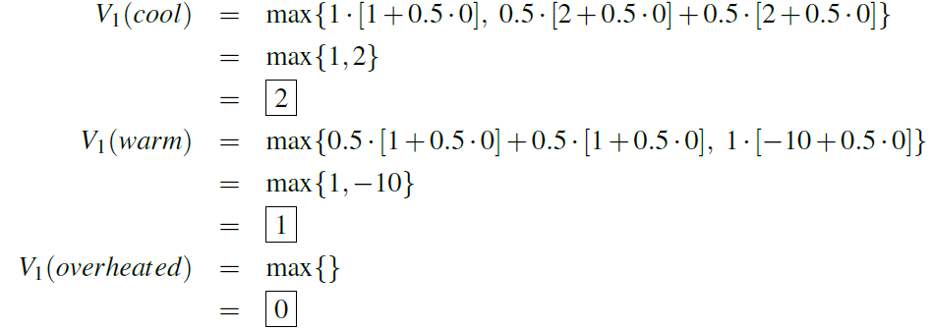
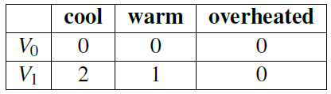
Algoritmo “Iteração de Valor”: Exemplo (cont.)

Slide 55
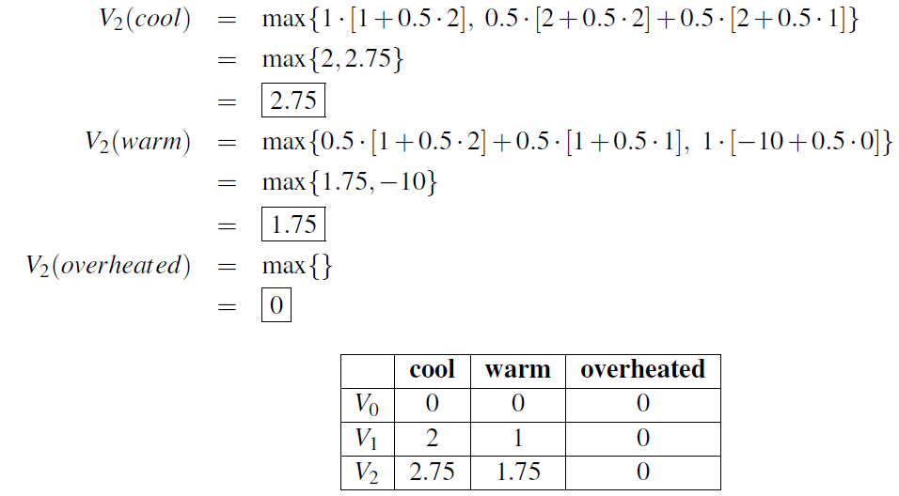
Algoritmo “Iteração de Valor”: Exemplo (cont.)

Slide 56


Convergência (esboço da prova)
Como saber se os vetores V_{k} estão convergindo?
Caso 1: se a árvore tem profundidade máxima M, então V_{M} contém valores verdadeiros.
Caso 2: Se o desconto é menor do que 1
  Para qualquer estado, V_{k} e V_{k+1} podem ser vistos como resultados do expectimax com árvores quase iguais.
  A diferença é que, na última camada V_{k+1}, possui recompensas reais enquanto que V_{k} possui zeros.
  Suponha que essa última camada possui valores limitados entre R_{MAX} e R_{MIN}.
  Mas todos esses valores são amortizados de γ^{k}
  Então V_{k} e V_{k+1} diferem no máximo de γ^{k} max(|R_{MAX} |, |R_{MIN}|)
  A expressão acima tende a zero, conforme k cresce.
  Portanto, conforme k cresce, os valores convergem, contanto que γ < 1.
Notes:
O esboço da prova de convergência do Value Iteration é dividido em dois casos.
No primeiro caso, considera-se que cada episódio termina em um número finito M de passos. Nesse caso, a última camada da árvore conteria os valores reais dos nós terminais.
No segundo caso, considera-se a possibilidade de o episódio ser infinito, mas o fator de amortização (gama) ser menor do que 1. Nesse caso, considere que a figura à direita apresenta duas árvores geradas pelo algoritmo expectimax. A diferença é que, para a árvore da esquerda, todas as recompensas na última camada seriam iguais a zero.

Slide 57
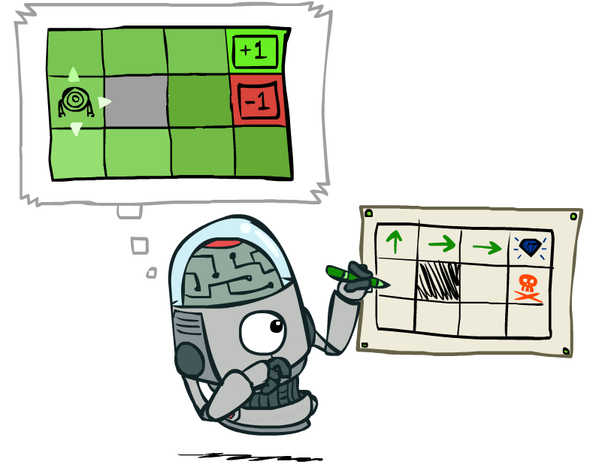
Extração de Política
Notes:
Como determinar a política a ser usada, uma vez que são conhecidos os valores de cada estado?
A extração de política corresponde a uma técnica para determinar que ações o agente deve tomar a partir dos valores dos estados.
É possível realizar esse procedimento de duas maneiras:
Computando ações a partir de valores
Computando ações a partir de q-valores

Slide 58
Extração de Política
O objetivo final na solução de um MDP é determinar uma política ótima.
Isso pode ser feito usando um método chamado extração de política (policy extraction).
Intuição: se o agente está em um estado, ele deve executar a ação que gera a máxima utilidade esperada.
Essa ação é aquela que leva o agente ao q-estado com o q-valor máximo...

Slide 59
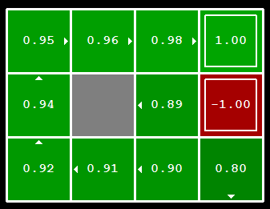


Ações a partir de valores
Considere que sabemos todos os valores ótimos V*(s)
A partir deles, como calcular as ações ótimas?
  Não é óbvio!
Precisamos executar um 1 passo do expectimax:
Isso é chamado de extração de política, posto que obtemos a política correspondente aos valores.
Notes:
Vamos considerar que nos foram fornecidos ao valores da figura acima, supostamente ótimos. Considere que tenhamos que determinar a política ótima correspondente (que também está apresentada na figura).
Vamos considerar o estado [3,2], com valor 0,89. Se considerarmos esse valor e os valores dos estados vizinhos, iríamos para Norte, ação diferente do que a política ótima apresentada recomenda.
Para determinar a ação correta em cada estado s tomando como ponto de partida os valores V*(.) previamente computados, é preciso executar um passo do expectimax. Isso permite selecionar a ação correspondente ao máximo valor gerado (por meio do operador argmax).
Explicação sobre o operador argmax_a: dado um conjunto de pares (ação, valor), esse operador retorna a ação a correspondente ao máximo valor.
Desvantagem desse procedimento: identificar a ação adequada para um estado s requer uma (mini-)computação do algoritmo expectimax. Em particular, temos que realizar a computação correspondente à equação apresentada na página para cada ação possível a partir de s.

Slide 60
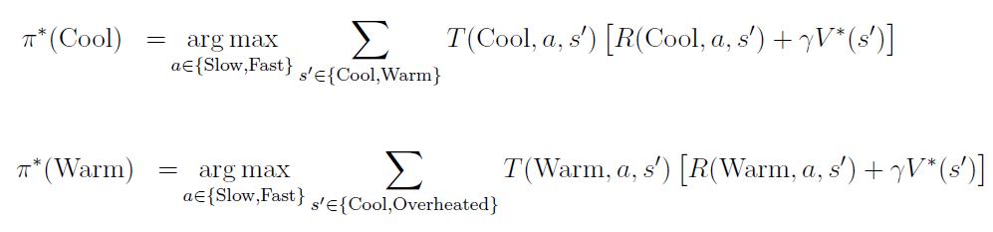
Ações a partir de valores (exemplo)

Slide 61
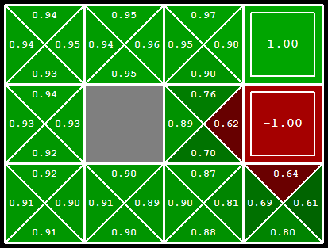
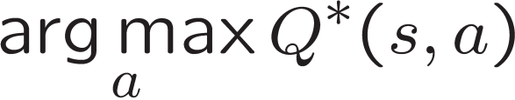
Ações a partir de q-valores
Agora, considere que sabemos todos os q-valores.
Nesse caso, a determinação da política é trivial!
Lição importante: as ações são mais fáceis de selecionar por meio de q-valores do que pelos valores V*(s)!
Notes:
A extração de política realizada a partir dos valores ótimos V*(s) (página anterior) é cara do ponto de vista computacional.
A figura acima apresenta o mesmo mundo grade, com os q-valores correspondentes. A partir desses valores, é bem mais fácil identificar a ação recomendada pela política para cada estado: basta selecionar a ação correspondente ao maior q-valor. Isso está resumido na equação apresentada nesta página, que também envolve o uso do operador argmax.
Os q-valores tornam a tarefa de selecionar ações muito mais fácil! Essa observação será relevante quando começarmos o estudo sobre Aprendizado por Reforço.

